Slide 1

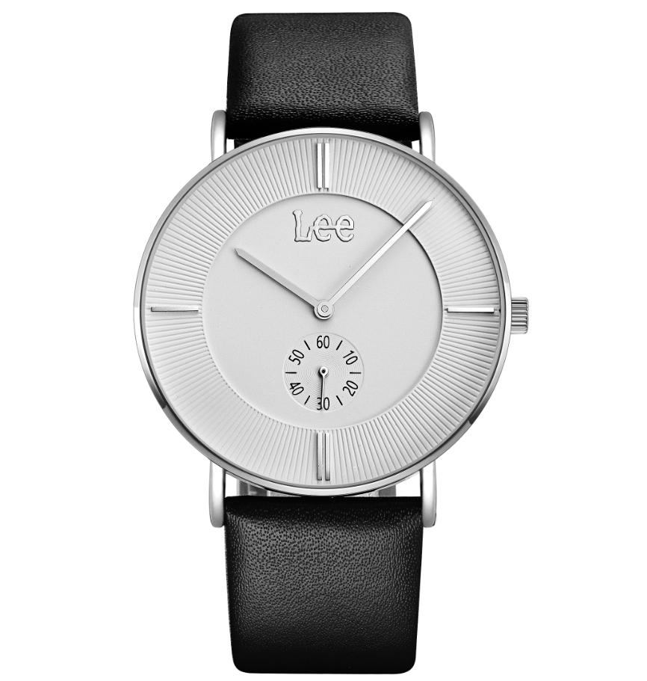
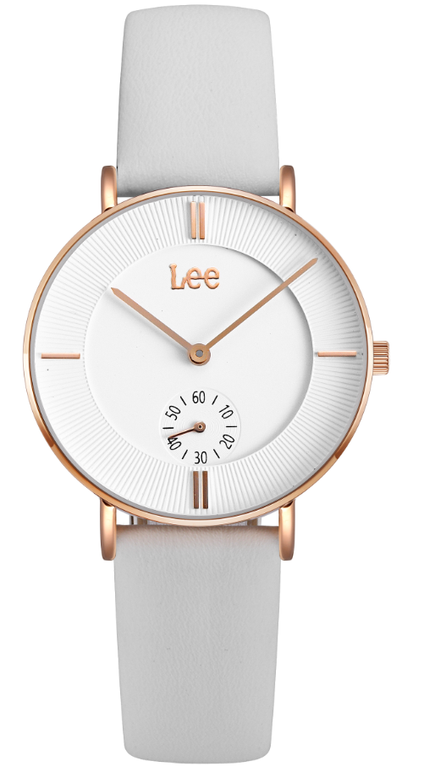
品 牌：LEE
名 称：LEE复古时尚潮流石英情侣表
产品型号：女 LEF-F139ARL7-7R；男 LEF-M140ASL1-7S
规格参数：女 40*34*8mm；男 47*42*8mm
颜 色：表盘：白色 表带：暗白色/黑色
材 质：表盘：矿物质玻璃 表带：皮革
市 场 价：2360元
礼品公司供价：500元
税种类别：增值税
库 存：现货+生产
生产周期：75天-90天
https://detail.tmall.com/item.htm?spm=a220m.1000862.1000725.1.543fe916AEHUiF&id=563232717120&is_b=1&cat_id=2&rn=c075fd3f72e64c03cdb50efb06113773

